Slide 1

Red Mamaria Preventiva
Plataforma Web Educativa y de Apoyo mediante Inteligencia Artificial para la Prevención del Cáncer de Mama
Proyecto APT – Ingeniería en Informática
Diego Mesias
Francisco Quiroz
Matías Moya

Slide 2
Problemática y objetivo
Problema Identificado
Objetivo general
Actualmente existe una gran cantidad de información relacionada con el cáncer de mama, pero gran parte de ella se presenta de manera estática y poco interactiva. Además, la presencia de mitos y desinformación puede dificultar el aprendizaje de conceptos relacionados con prevención y autocuidado.
Desarrollar una plataforma web interactiva orientada a la educación preventiva sobre el cáncer de mama, integrando contenidos educativos, un asistente conversacional y un módulo experimental de análisis preliminar de imágenes mediante inteligencia artificial.

Slide 3
Solución propuesta
Red Mamaria Preventiva integra cuatro módulos principales
Módulo Educativo
Asistente Chatbot
Actividades, preguntas y retroalimentación para reforzar conocimientos.
Chatbot integrado con Gemini para responder consultas en lenguaje natural.
Análisis de imágenes mediante CNN
Gestión Administrativa
Permite cargar una imagen y obtener un análisis preliminar generado por una red neuronal convolucional.
Administración de usuarios, preguntas y contenidos mediante Django Admin.
La plataforma centraliza educación, interacción e inteligencia artificial en una misma solución.

Slide 4
Innovación del proyecto
¿Dónde está la innovación?
Educación interactiva
Desarrollo web, base de datos, IA conversacional y visión computacional dentro de una misma plataforma.
El usuario participa mediante actividades y recibe retroalimentación, en lugar de limitarse a leer información.
Inteligencia artificial conversacional
Análisis mediante CNN
Sonia utiliza Gemini para entregar respuestas educativas de forma sencilla y accesible.
La plataforma integra una red CNN entrenada que permite procesar imágenes y entregar una clasificación preliminar.
Transformamos información preventiva estática en una experiencia educativa interactiva apoyada por inteligencia artificial.

Slide 5
Arquitectura y modelo 4+1
+1 Vista de Escenarios
Vista Lógica
Vista de Procesos
Casos de uso y actores.
Clases y estructura del sistema.
Interacción entre usuario, Django, CNN, Sonia y base de datos.
Vista de Desarrollo
Vista Física
Organización de módulos y componentes.
Despliegue de la solución y servicios externos.
Arquitectura del sistema
La solución fue documentada mediante el modelo arquitectónico 4+1, permitiendo analizar el sistema desde distintas perspectivas.
todo diagrama esta en github

Slide 6
Estado actual del desarrollo
Funcionalidades implementadas
  Registro e inicio de sesión
  Persistencia de información en base de datos
  Gestión de preguntas mediante Django Admin
  Módulo educativo interactivo
  Asistente Sonia integrado con API Gemini
  Red CNN entrenada e integrada
  Carga y análisis de imágenes
  Presentación de resultados de la CNN
  Plataforma desplegada en web
En desarrollo / mejora
  Seguimiento del progreso del usuario
  Pruebas funcionales generales
  Corrección y optimización de errores

Slide 7
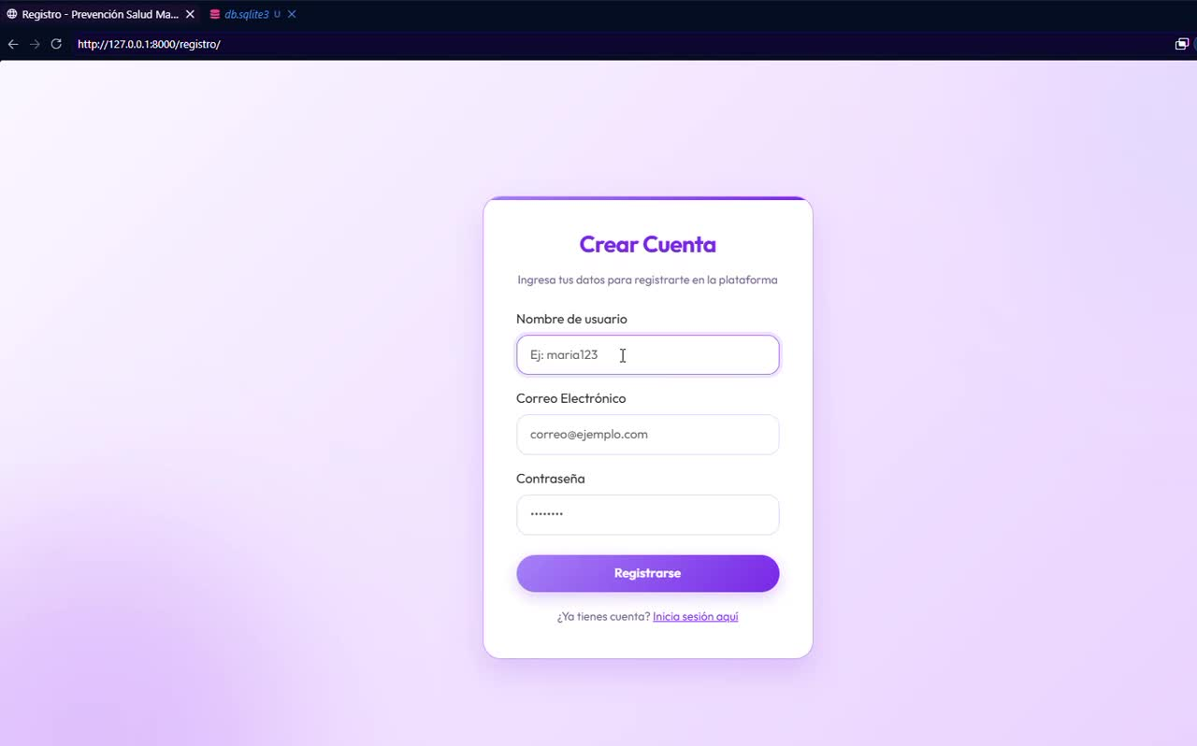
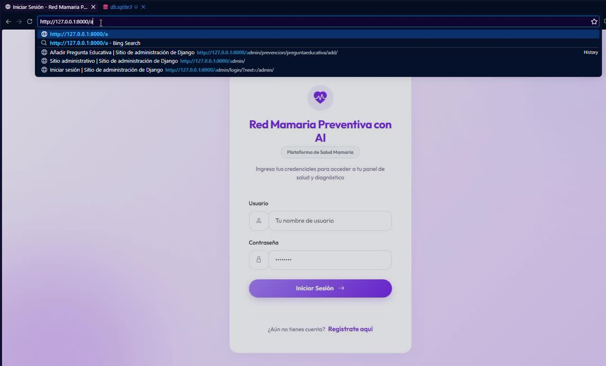
Evidencias funcionales
Como se guarda el usuario
Como se guardan las preguntas

Slide 8
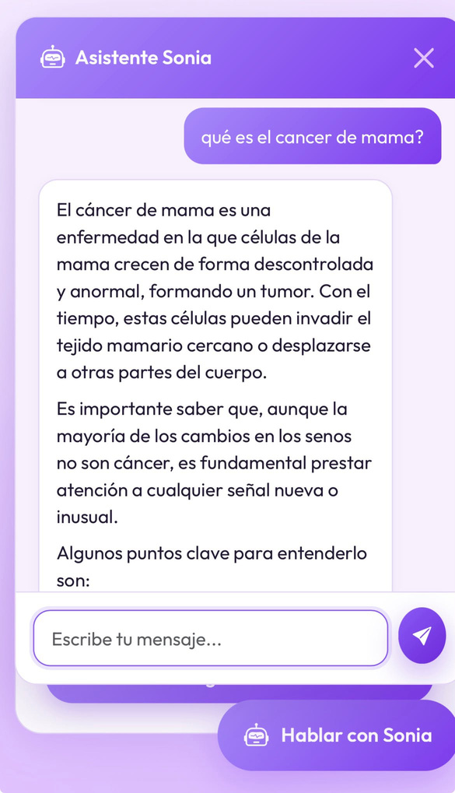
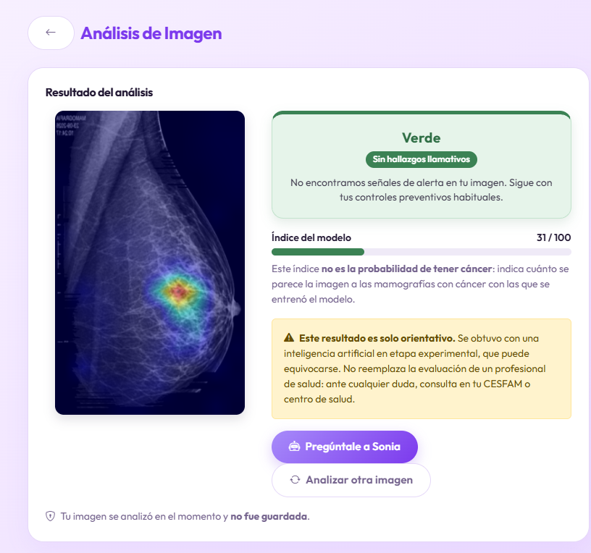
Evidencias funcionales
Evidencia chatbot - gemini
Evidencia Red CNN

Slide 9

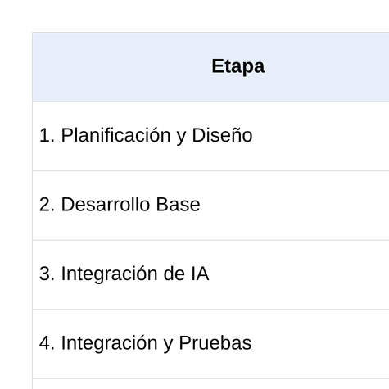
Metodología y Roadmap
SCRUM
Para el desarrollo de Red Mamaria Preventiva se utilizó una metodología ágil basada en Scrum, adaptada al contexto académico del proyecto. Esta metodología permitió organizar el desarrollo de forma incremental, dividir las funcionalidades en tareas más pequeñas, distribuir responsabilidades entre los integrantes y revisar constantemente los avances obtenidos.
El roadmap representa la evolucion del proyecyo desde su planificacion inicial hasta la integracion, validacion y cierre de la solucion

